Slide 1

Mineração de Texto com ELK
22 de Junho de 2022

Slide 2
NLP: Representação Vetorial de Documentos
Objetivo
Ter um vetor numérico que representa todo um documento
Usar esse vetor para aplicar a algoritmos com entrada numérica (árvores de decisão, k-Means, SVM, etc)
Vector Space Model
Criação de um espaço vetorial no qual cada ponto é um documento.
Cada dimensão do vetor corresponde a um token.
Um vocabulário precisa ser definido a priori.
Representação "bag of words" (multiconjunto de palavras)

Slide 3
Vector Space Model
 | outputs | amperes | main | weakness | obama | speaks | media | illinois
It only outputs 1.5 amperes. That's the main weakness. | 1 | 1 | 1 | 1 | 0 | 0 | 0 | 0
Obama speaks to the media in Illinois | 0 | 0 | 0 | 0 | 1 | 1 | 1 | 1
O Vocabulário pode conter centenas de milhares de termos: representação esparsa.
Descarta a sequência e relação semântica entre termos
Diferentes formas de preencher os valores:
One-Hot: 1 se a palavra estiver presente, 0 se não estiver.
TF (Terms Frequency): Número de vezes que a palavra aparece no documento.

Slide 4
doc3
doc5
Distância
Euclidiana
doc2
doc1
Similaridade de cosseno: ligado ao ângulo entre os dois documentos
doc4

Slide 5
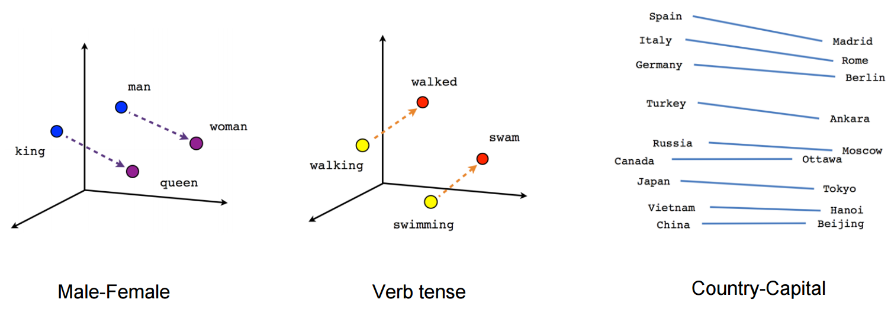
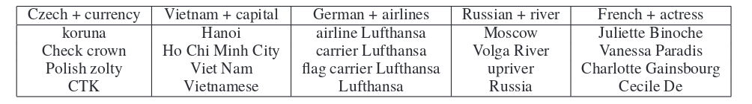
Word Embeddings
MIKOLOV et al. Distributed Representations of Words and Phrases and their Compositionality.

Slide 6
Word Embeddings
Problema
TF-IDF: representação esparsa
TF-IDF não captura a informação semântica das palavras
Textos similares se usam palavras similares
Textos curtos são notoriamente difíceis de calcular similaridade
Representação densa
Representar palavras em um espaço denso, onde palavras semanticamente semelhantes ficam próximas uma das outras
Palavras são semelhantes se costumam ocorrer no mesmo contexto

Slide 7

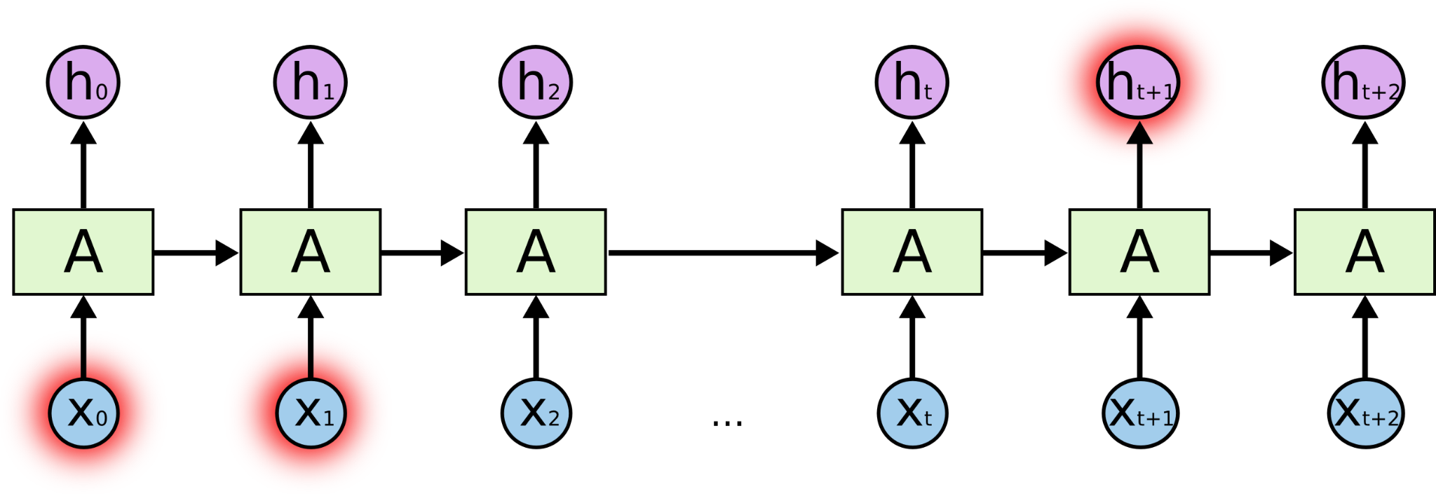
Redes Recorrentes
Redes neurais capazes de receber uma sequência como entrada, e produzir uma única saída ou outra sequência
Fonte

Slide 8
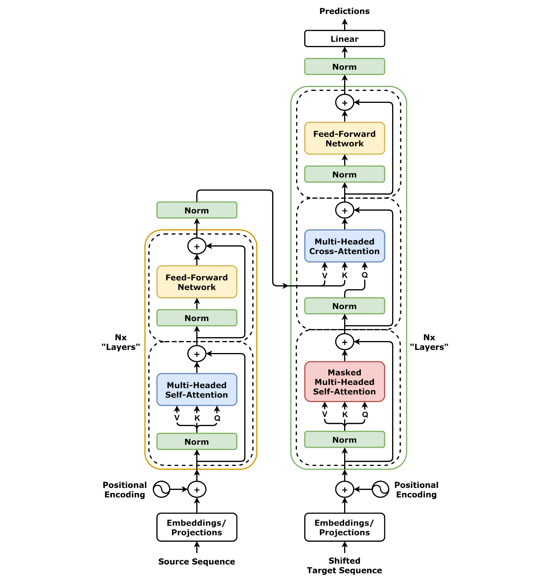
Modelos Baseados em Transformers
Modelo mais sofisticado, capazes de observar todo o contexto da frase, e dá excelentes resultados
Pré treinados em tarefas como:
Sequence to Sequence
Masked Language Model

Slide 9
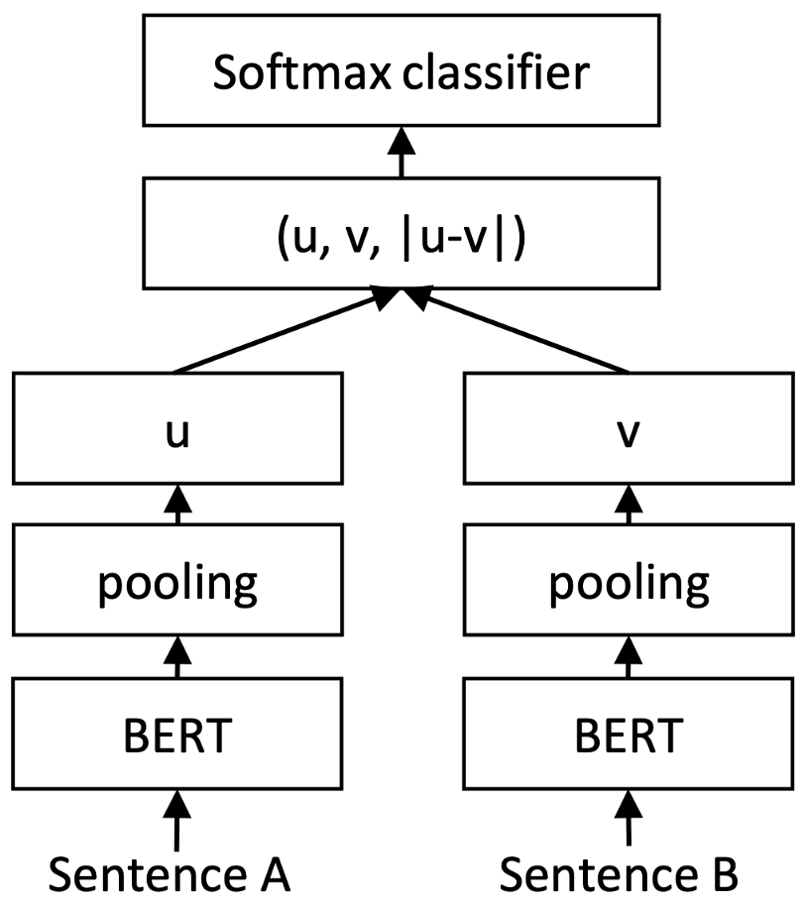
Sentence Transformers
A saída da parte de codificação de um transformer é um vetor por token de entrada
Para ter um vetor que represente a frase como um todo, os embeddings são passados por um mean-pooling e treinados nas seguintes tarefas:
Natural Language Inference
Similaridade de Sentenças
Triplet Dataset

